Slide 1

STRUCTURAL CONTROL ON THE BIGONDA CAVE DEVELOPMENT
(NE AREA OF 7 COMUNI PLATEAU)
University of Padua
Department of Geosciences
Degree Thesis on Geological Sciences
STUDENT: STEFANO MARIGHETTI
TUTOR: DARIO ZAMPIERI
CO-TUTOR: ANDREA NINFO
22-07-2015
Notes:
Ho studiato la grotta della bigonda osservando che si sviluppa preferenzialmente lungo particolari strutture

Slide 2
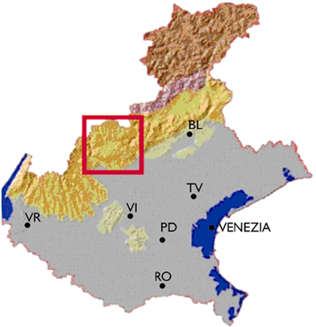

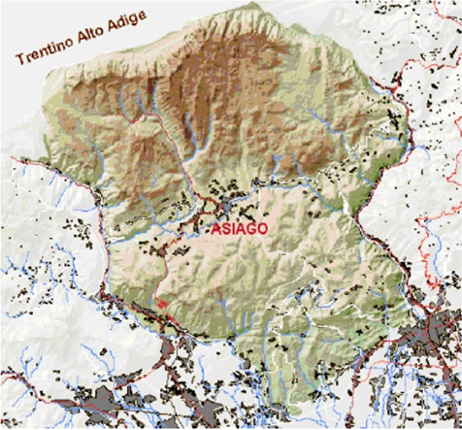
Geographycal setting
study area
Notes:
Grotta che si sviluppa nel settore settentrionale d’altopiano di Asiago a confine fra Trentino e Veneto.
Quest’ultimo è circondato da profonde valli alpine da cui salgono ripidi versanti fino alla sommità (quota max 2300m lato nord).
A sud confina con pianura veneta. Altopiano carbonatico su cui agisce carsismo, lo sviluppo di cavità naturali è molto comune per cui è possibile questo studio.

Slide 3
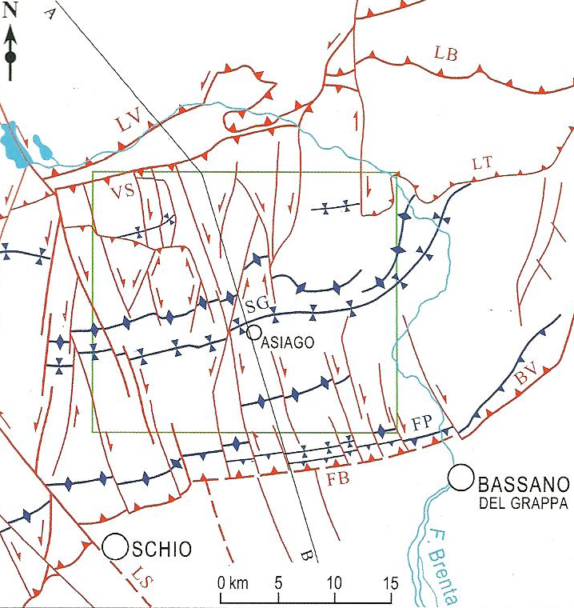
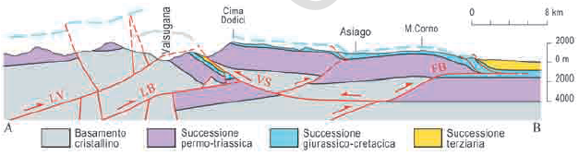

Structural setting
Study area
Notes:
L’altopiano è limitato a sud dalla linea Bassano e a nord dalla linea Val Sella, sovrascorrimenti formati in conseguenza alla collisione continentale fra Africa e Europa nel Miocene. La linea Bassano è sudvergente, la linea Valsella è la relativa antitetica, la loro azione ha provocato il sollevamento pop up dell’altopiano.
Secondariamente sono presenti dei sistemi di lineamenti NS dovuti alla distensione in questa zona di avampaese della catena alpina in formazione.

Slide 4
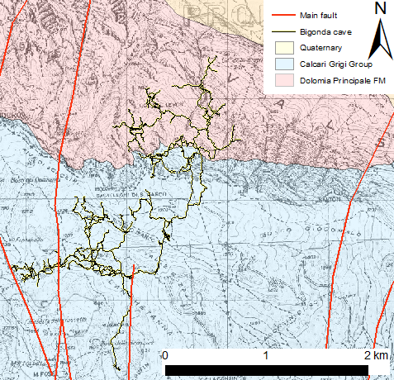
Cave entrance
Stratigraphy
Notes:
La grotta si sviluppa interamente nella DP (mettere foto fossili?) del Norico Retico (230-200Ma) che rappresenta ambiente di mare basso con alternanza di livelli stromatolitici, brecce, livelli decimetrici compatti a granulometria più fine.
La successione continua con il gruppo dei Calcari Grigi, in quest’area rappresentato dalla FM Monte Zugna (calcari micritici, oolitici , bioclastici) e FM Rotzo (litofacies a calcareniti, calcilutiti). Indicano un ambiente di mare poco profondo.

Slide 5
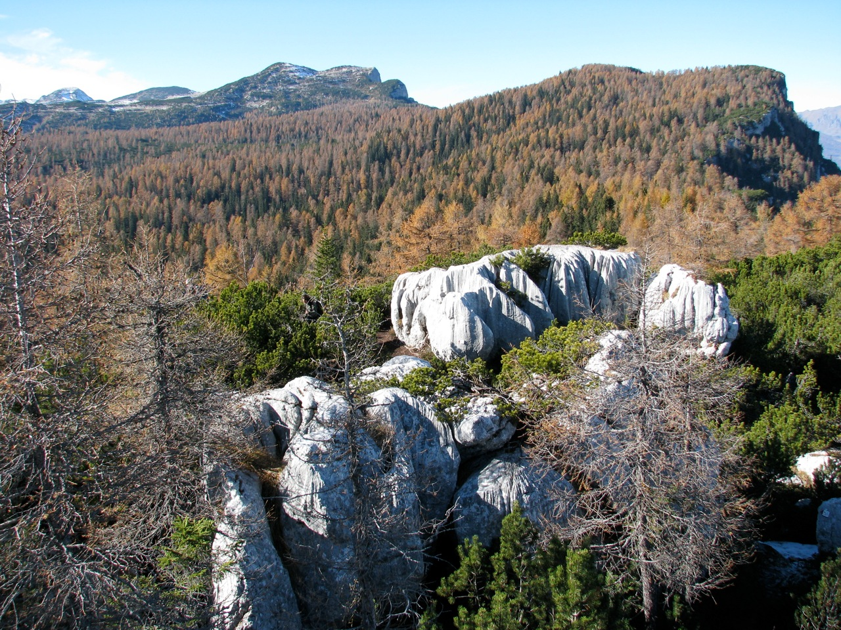
Epikarst
Cima 12
Cima Caldiera
Castelloni di S.M.
N
276 caves in (Altopiano sommitale morphokarstic unit SC13), 6 more then 100m deep (P. Mietto, 1993)
Notes:
L’altopiano sommitale è modellato principalmente da forme glaciocarsiche (es doline obliterate) dovuta ai cicli glaciali e interglaciali pleistocenici.
Ritroviamo tipiche forme epicarsiche come i karren in foto.
Le fratture N-S permettono l’infiltrazione d’acqua nel sottosuolo accentuando lo sviluppo di cavità carsiche.
Nel catasto grotte del 1993 son presenti 276 cavità in questo settore d’altopiano di cui 6 più profonde di 100m

Slide 6
Bigonda Cave
History
  Discovered in 1952
  Present day 37 km long
Bibliography
  La Grotta della Bigonda, A. Galvagni, 1953
  Stable isotopes in caves over altitudinal gradients: fractionation behaviour and inferences for speleothem sensitivity to climate change, A. Borsato et al, 2013
Notes:
La grotta è stata scoperta negli anni 50, documentata la fauna, gli speleotemi, la geologia per i primi 3 km.
E’ stata presentata al congresso internazionale di speleologia di Parigi come esempio di grotta a elevato sviluppo nella dolomia, ritenuta fino ad allora una roccia debolmente carsificabile. (A. Galvagni)
L’esplorazione difficile per elevata presenza acqua (sifoni) e centinaia di metri d’arrampicate per accedere alle zone profonde anche per questo le pubblicazioni scientifiche in bibliografia riguardano solamente i primi km di grotta.
Il gruppo grotte selva di cui faccio parte ha continuato a incrementare lo sviluppo della cavità, attualmente 37km.
Solo recentemente sono state risalite, esplorate e mappate un gran numero di faglie e fratture, ora questi dati possono essere discussi da un punto di vista geologico strutturale.

Slide 7
Data collection
Geological survey:
-Attitude:
  Bedding
  Fractures
  Faults
-Lithology
-Analysis of fault surfaces
Topographic survey:
-Polyline
-Volume of conduits
-Morphology of conduits
Data management
Spreadsheet (Excel®)
Cave mapping software (Visualtopo®)
Software GIS (ArcGis®)
Notes:
Il rilievo geologico consiste nel misurare:
-giacitura di strati, fratture e faglie
-Analizzare le superfici di faglie e fratture per info cinematiche
-identificare litologie
Il rilievo topografico serve per mappare la cavità attraverso una successione di linee orientate nello spazio, misurando altezza larghezza media del tratto viene determinato il volume e morfologia dei condotti per analisi sulla loro genesi.
I dati topografici raccolti sono inseriti inizialmente in un foglio di calcolo, con migliaia di dati.
Successivamente importato in un software di cave mapping che ricostruisce il modello 3d della grotta.
Si può esportare in maniera georeferenziata in ambiente GIS: per ad esempio studiare la grotta sovrapponendola a carte litologiche, lineamenti strutturali.

Slide 8
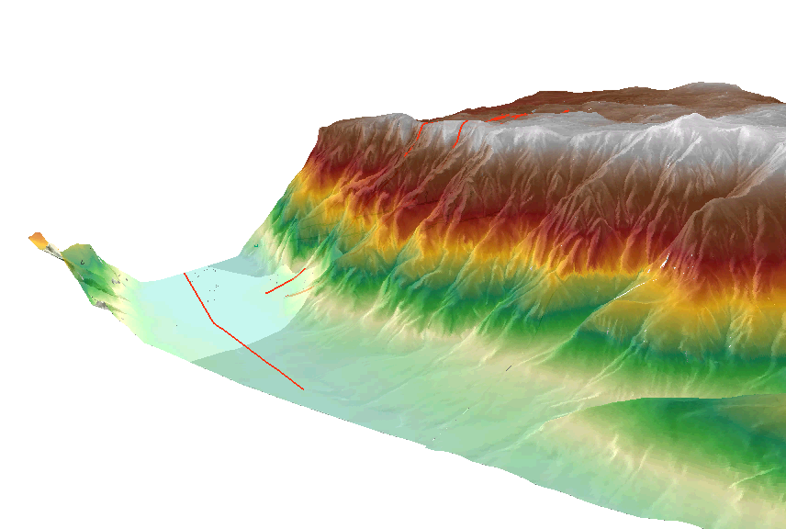
Notes:
Si vede la Valsugana e il ripido pendio che porta all’altopiano sommitale.
La grotta ha un importante sviluppo da sud a nord planare, su più livelli, connessi da spaccature verticali, con grande densità di condotti in corrispondenza di un avvallamento

Slide 9
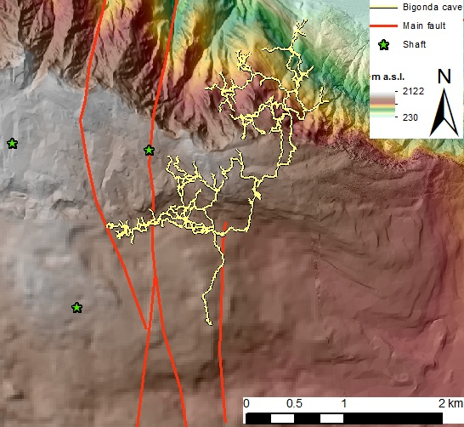
-60
-91
20°
-1000
Notes:
Questa immagine rappresenta l’altopiano fratturato, queste fratture costituiscono vie preferenziali di assorbimento d’acqua per formare la grotta.
Vicino alla grotta ci sono 3 inghiottitoi di cui uno profondo oltre 1000m, attualmente non connessi alla bigonda
Nel punto più a ovest la grotta sembra iniziare da una grande zona di faglia.

Slide 10
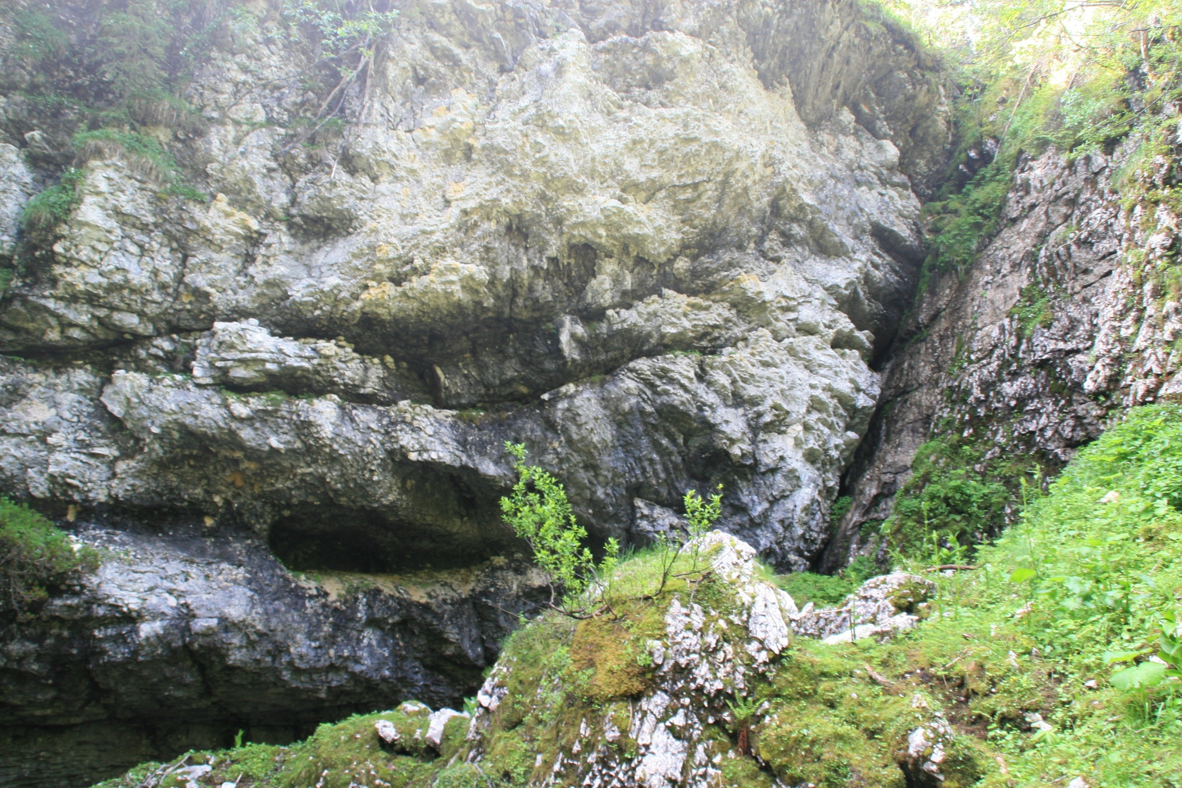
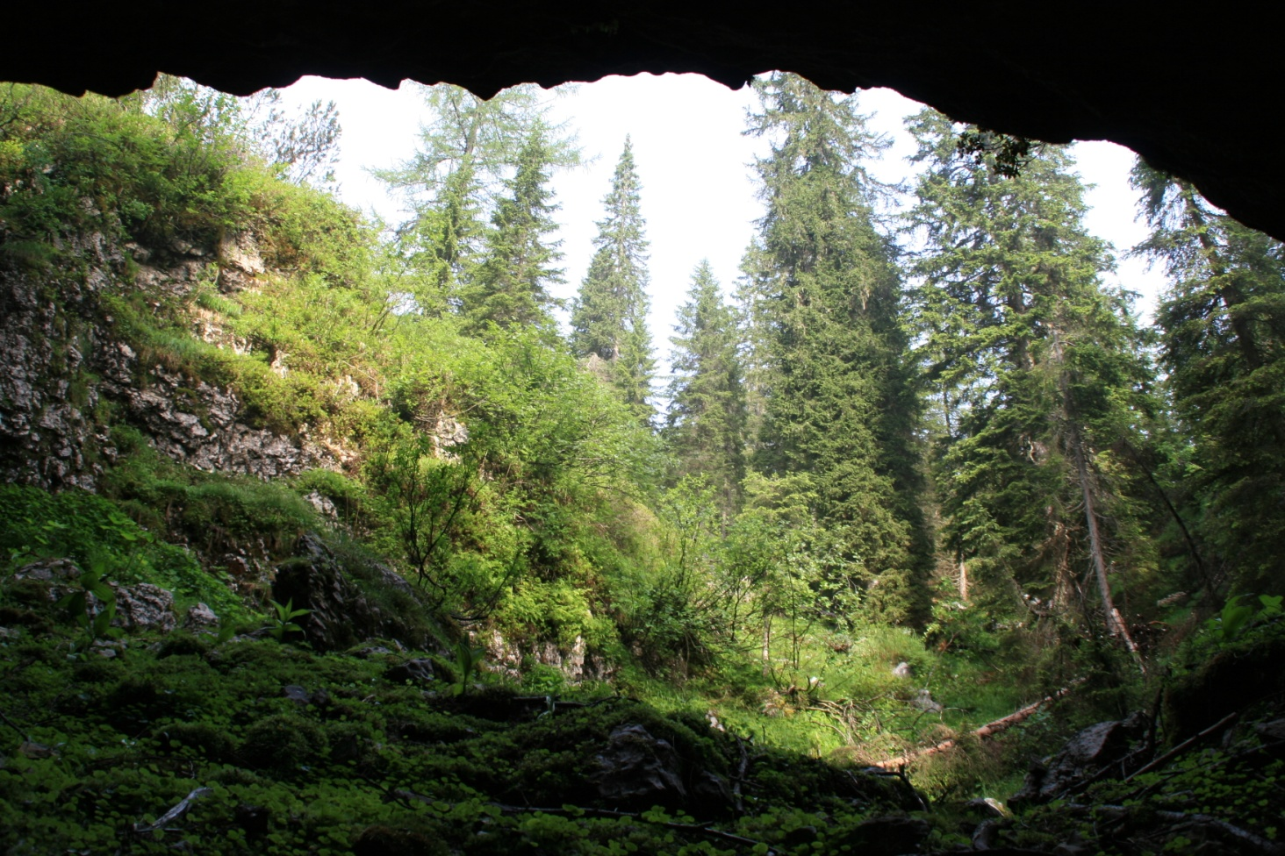
Normal Fault:
65°→60N
N
drag folds
Bedding:
10°→130N
Absorption zone
Notes:
Espressione superficiale della grande zona di faglia, individua una delle zone di assorbimento della grotta che si sviluppa 1000m sotto.

Slide 11
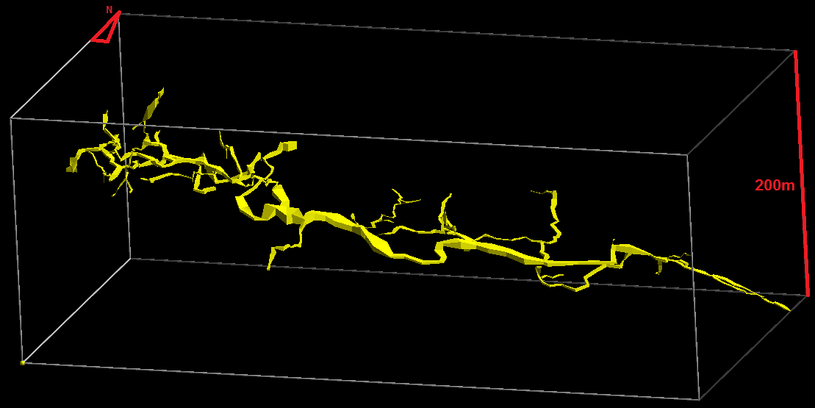
60°→N230
San Valentino’s gallery
Bedding
20°→N112
Notes:
La grande zona di faglia ha corrispondenza interna, si vede la grande frattura terminale (60°→N230) da cui parte la grande galleria San Valentino impostata lungo dip.

Slide 12
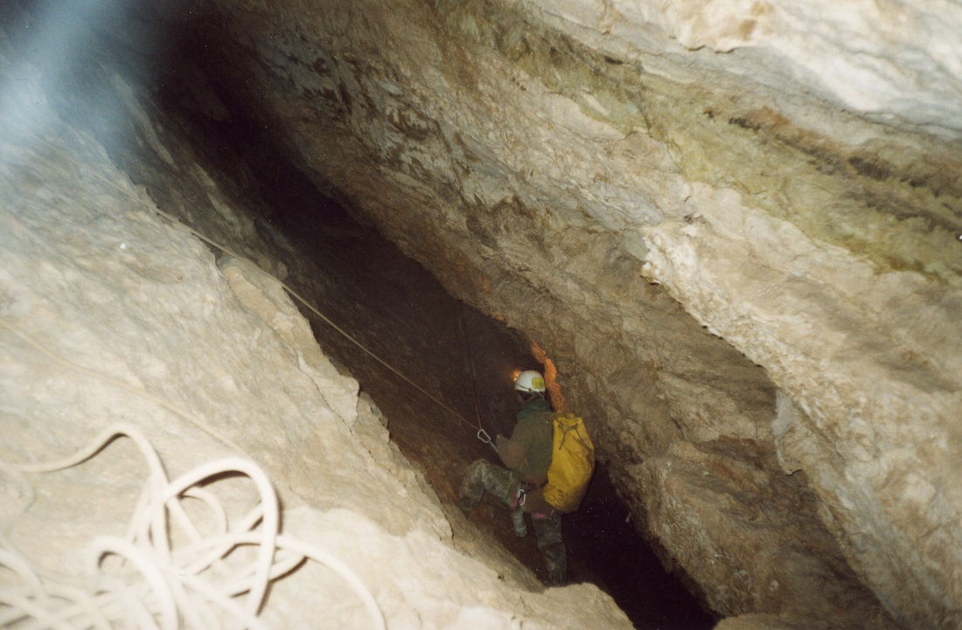
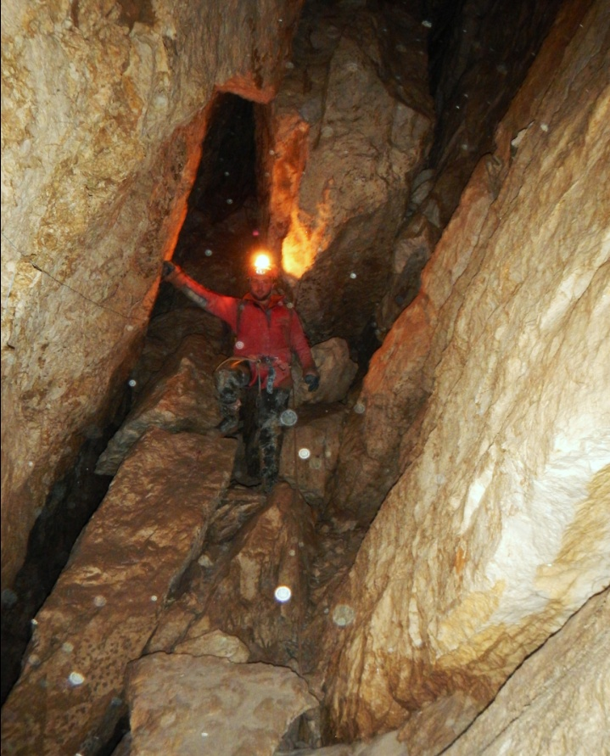
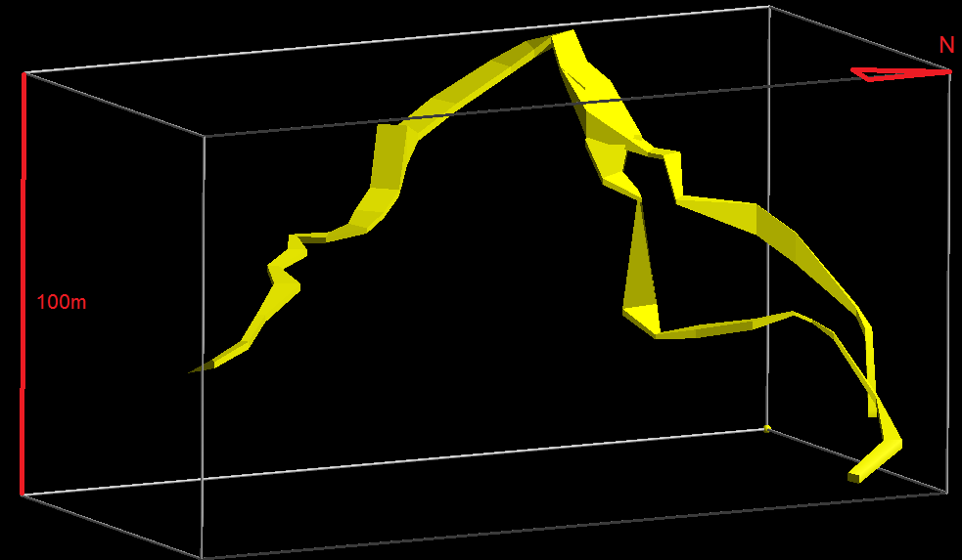
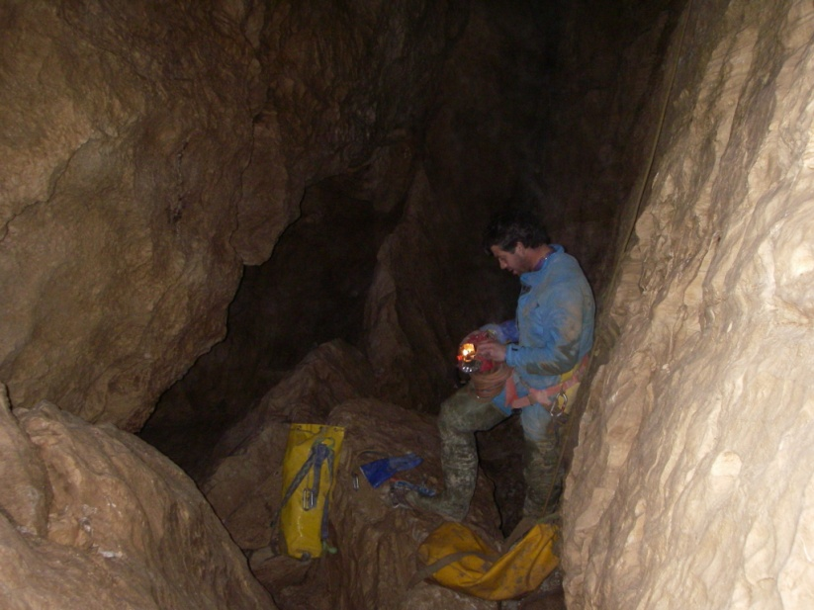
60°→N15
60°→N22
Gallery of the Mitico Grall
60°→N22
Fault
Bedding
(20°→N112)
Diaclasi “Hombre diagonal”
Notes:
Spaccatura inclinata di 60° per tutto il suo sviluppo mantiene una direzione costante.
E’alta un centinaio di metri

Slide 13
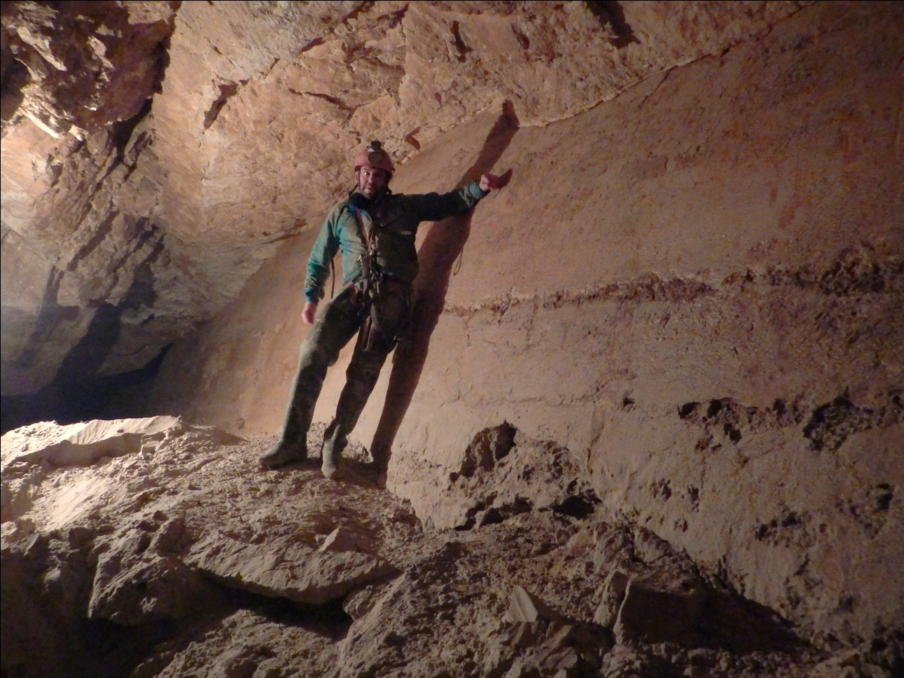
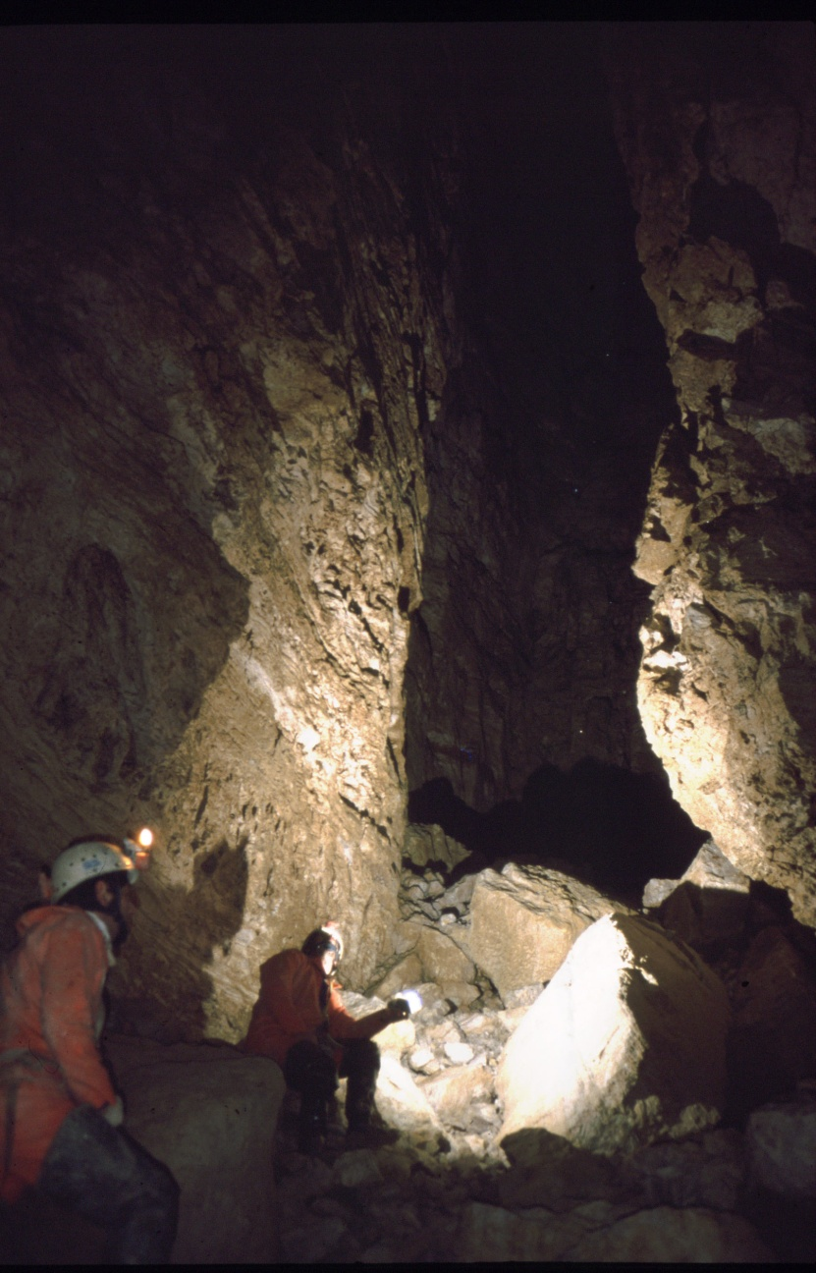
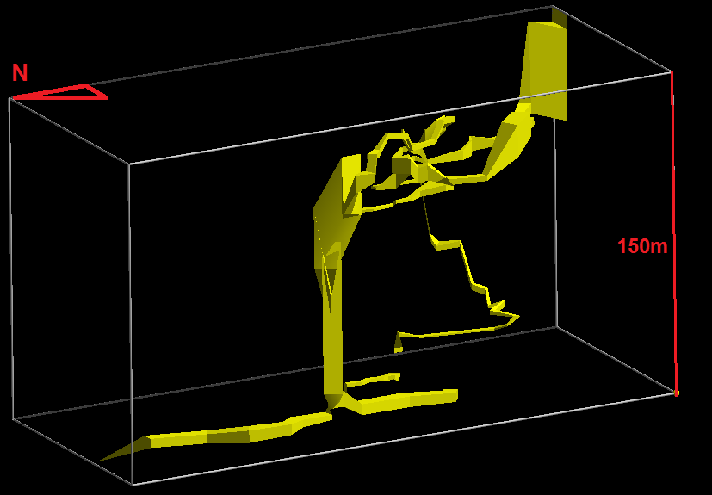
Fault
Bedding
(20°→N112)
Fault surface
Eraldo’s Dome
Diaclasi “Due Venti””
90°→N115
Notes:
Grande spaccatura con delle piccole condotte a livello intermedio

Slide 14
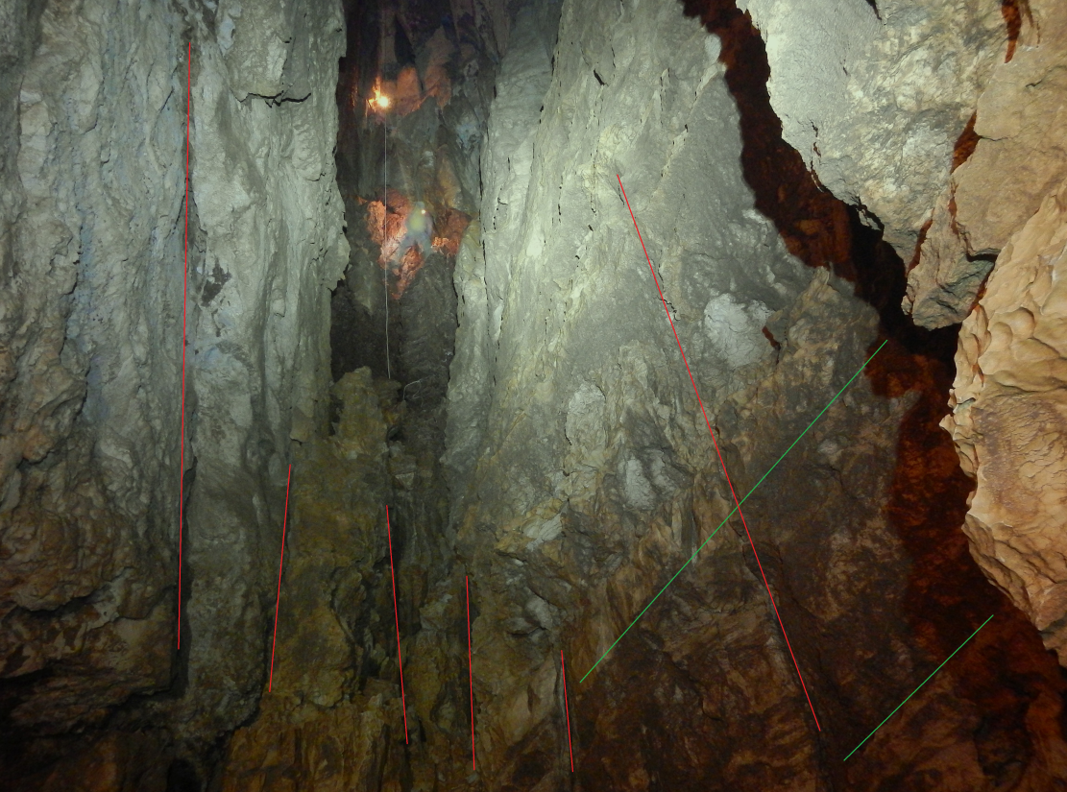
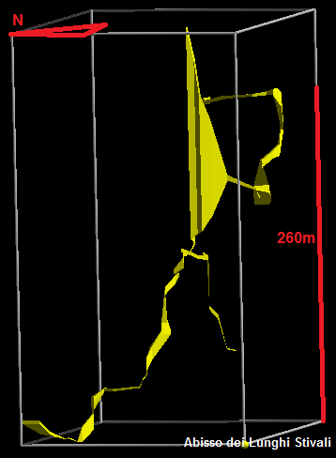
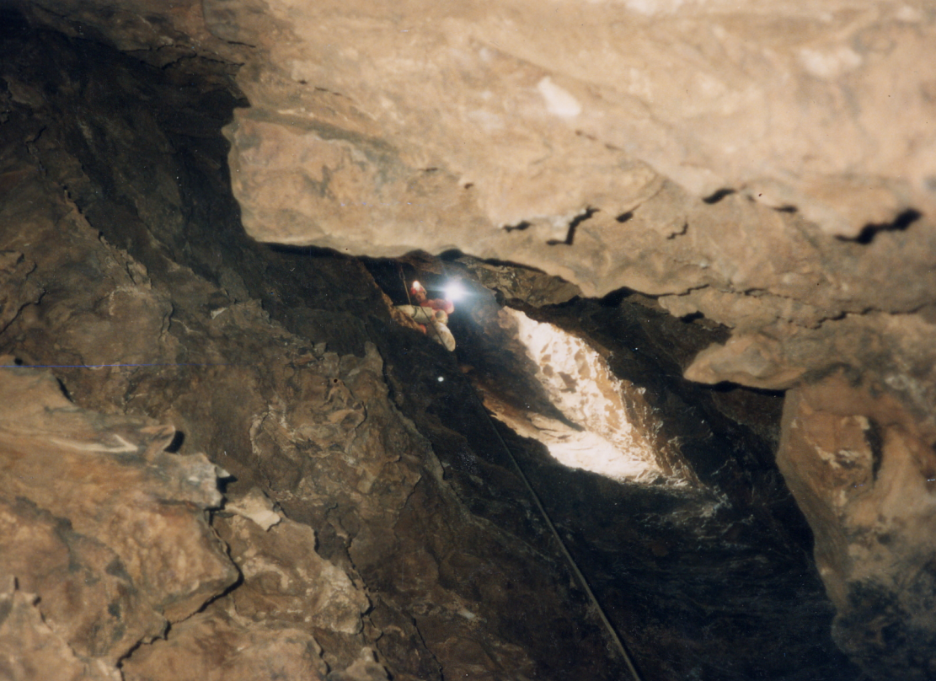
90°→N114
Fault
Bedding
(20°→N112)
90°→N123
Giacomin shaft
65°→N9
80°→N16
Notes:
Foto scattate dal basso verso l’alto, si vede la sezione della spaccatura fusiforme.
Nel 3d si vede 2 spaccature subverticali NW-SE, di cui una scende per un centinaio di metri costante poi probabilmente il condotto si imposta su una frattura WNW-ESE meno inclinata.

Slide 15
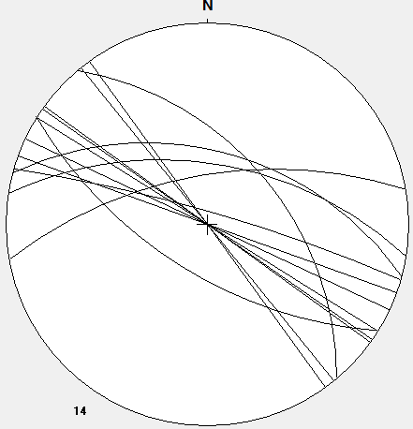
Control by fractures & faults
Absorption conduits from plateau
Vertical conduits between the levels of conduits
NW-SE preferential orientation
Georient®
Notes:
Queste fratture sono i corridoi d’assorbimento preferenziale d’acqua verso il sistema sottostante.
Queste strutture controllano l’approfondimento della zona freatica nei livelli di gallerie orizzontali anticipati nel modello 3d.
Si nota una orientazione preferenziale NW-SE.

Slide 16
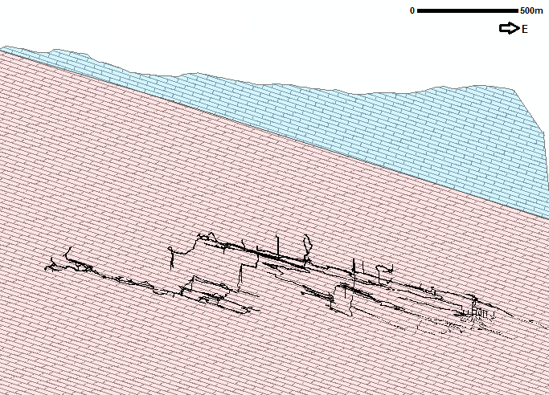
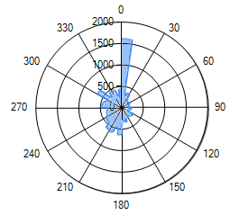
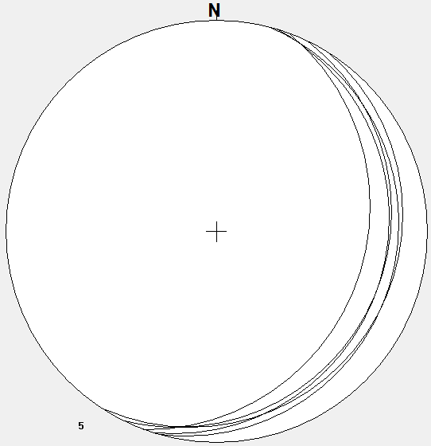
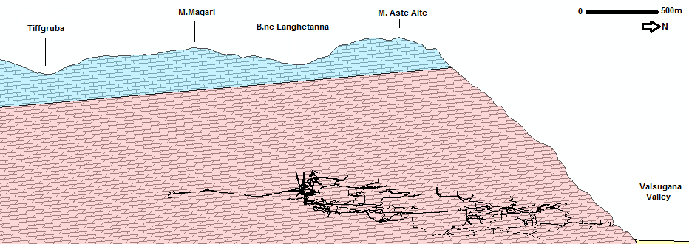

Geological cross sections
Absorption zone
20°→N112
Paleo water table level
entry
n=5
Frequency Rose Diagram
Bedding attitude
Absorption zone
Paleo water table level
entry
Notes:
Si vede la zona d’assorbimento verso il sistema di gallerie sottostante.
La grotta si sviluppa dove la stratificazione è omogenea (inclinata di 20 gradi verso N112)
Il rose diagram rappresenta lo sviluppo totale dei condotti in base alla loro orientazione, si nota che il maggior sviluppo dei condotti è all’incirca N-S e NW-SE
Dal profilo E-O si vede:
-Sviluppo di condotti lungo dip
-lo sviluppo dei condotti su livelli altimetrici distinti
Dal profilo N-S si vede:
-i condotti non seguono la stratificazione, sono abbastanza orizzontali, possono essere stati scavati al livello della paleo tavola d’acqua.
-i condotti si sviluppano su livelli altimetrici distinti
Molti autori sostengono che questi condotti si formino all’interfaccia della tavola d’acqua, condotti su livelli altimetrici successivi possono esplicare abbassamento della tavola d’acqua e approfondimento del sistema.

Slide 17
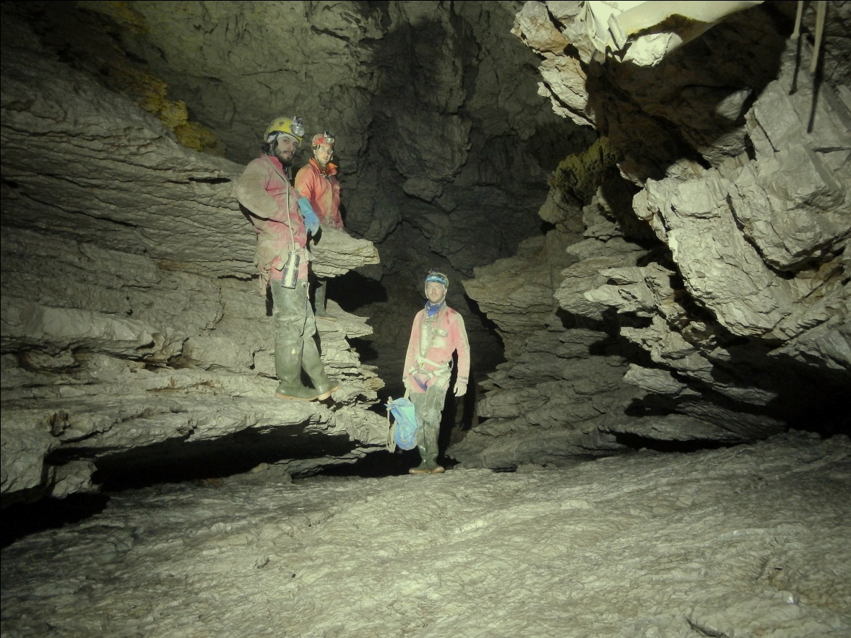
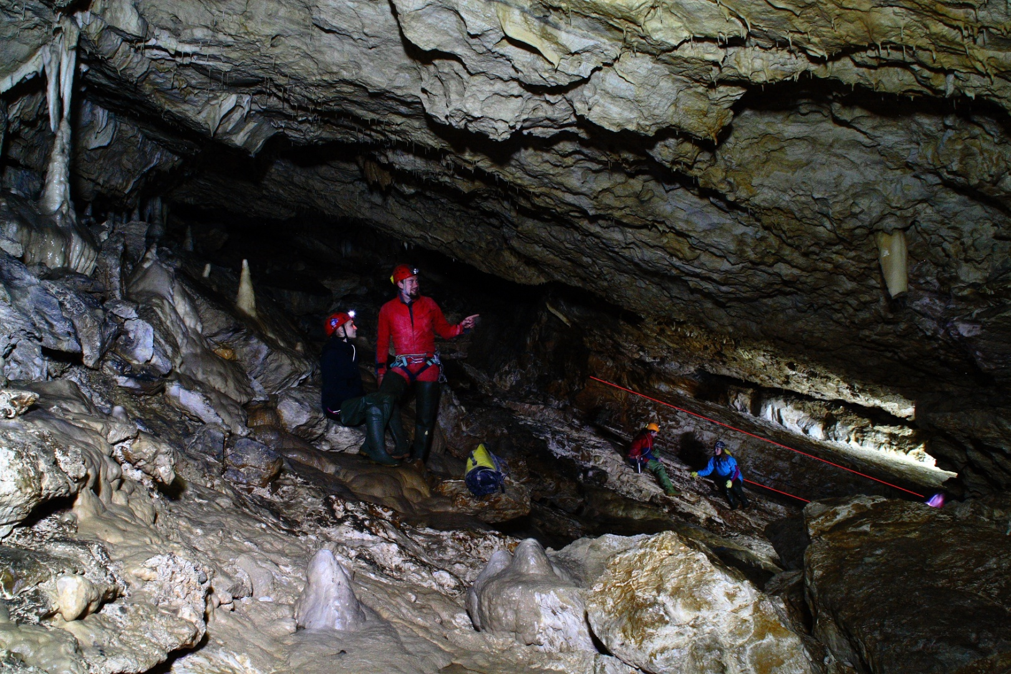
Vadose
Conduit morphology
San Valentino’s gallery
Bedding
Phreatic
Principal gallery
Notes:
La forma della sezione trasversale dei condotti che si sviluppano lungo dip è diversa da quelli controllati da tavola d’acqua.
Si sono sviluppati in condizioni diverse:
-condotti vadosi: scavati dallo scorrimento d’acqua a pelo libero (forma a canyon…)
-condotti freatici: scavati in condizioni sommerse o all’interfaccia della tavola d’acqua (Boghli 1980, Palmer2007) (tipica forma tonda o ellittica)
-freatici con successivo approfondimento vadoso (probabile abbassamento del livello della tavola d’acqua) (forma a buco della serratura..)
Per analizzare il controllo del livello della tavola d’acqua sullo sviluppo della grotta è necessario studiare solo i condotti freatici (eliminando il rumore dovuto alle altre tipologie di condotto)

Slide 18
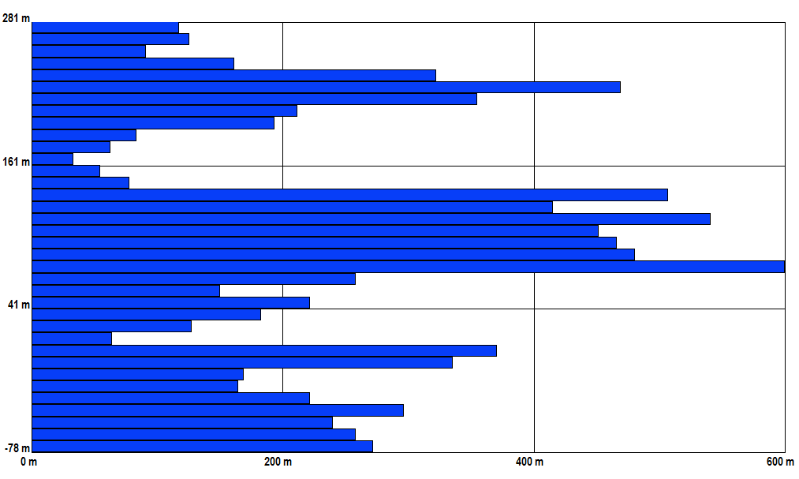
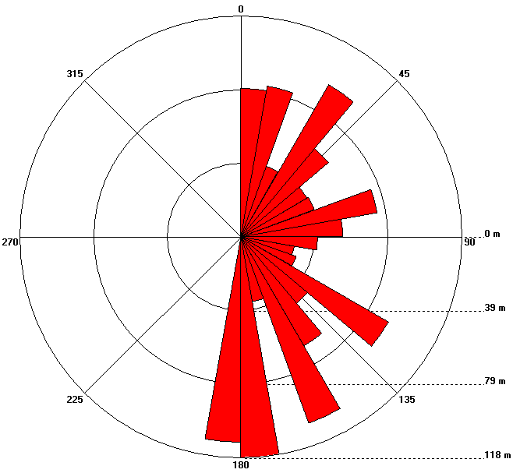
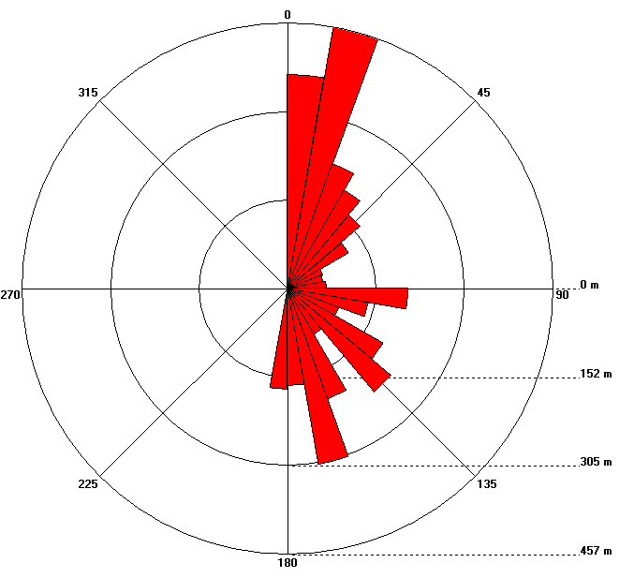
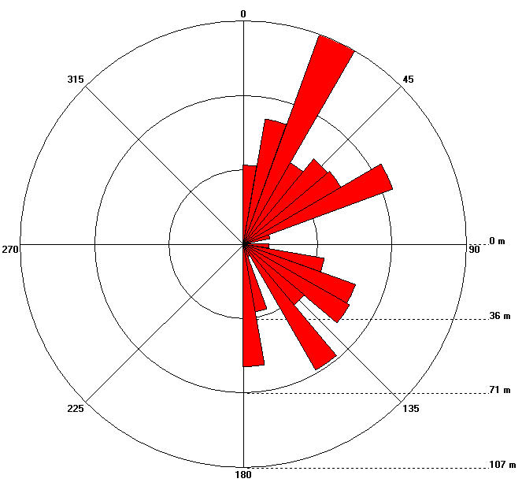
Control by water table level (phreatic conduits)
Conduit direction
Level 1
Depth from entrance
Level 2
Level 3
Length conduits
Notes:
Plottando i condotti esclusivamente freatici su un diagramma profondità vs sviluppo condotti si ottiene una distribuzione altimetrica in cui si possono distinguere 3 livelli di sviluppo preferenziale: (ogni picco sono 10m)
Questi livelli potrebbero rappresentare accelerazioni relative nell’attività tettonica di sollevamento dell’Altopiano attraverso la FB e FVS, associabile a alternanza di fasi glaciali e interglaciali, aumento erosione→ abbassamento valsugana→abbassamento livello tavola d’acqua.
La direzione preferenziale dei condotti è circa N-S.

Slide 19
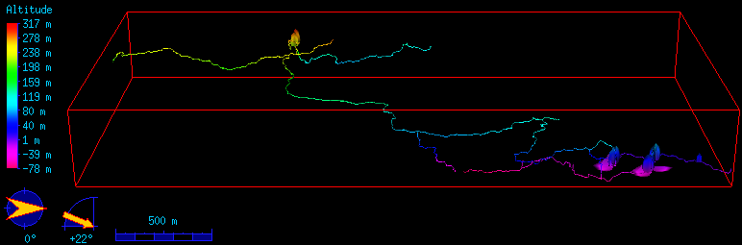
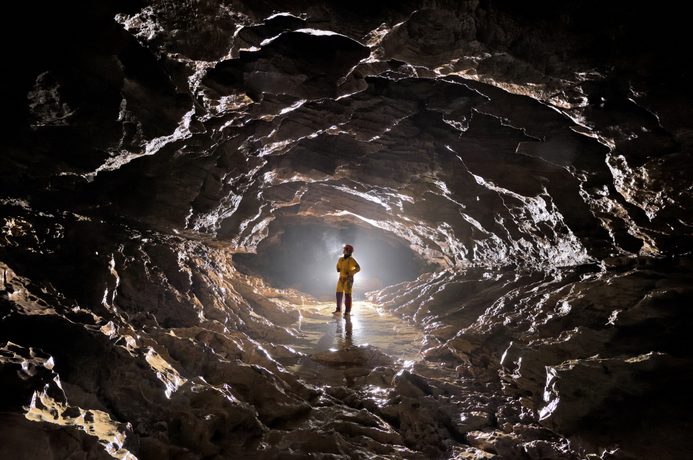
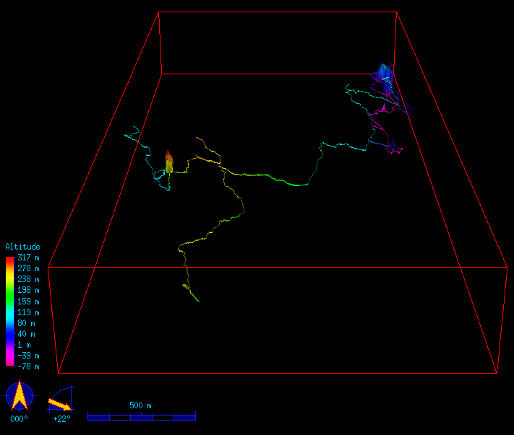
Level 1
Phreatic conduits
direction
Level 2
Level 3
entry
entry
Level 3
Gallery of the Dragoon R.Shone
Level 2
Level 1
Bedding
20°→N112
Bissa Bianca’s gallery
Notes:
Grotta con rimozione della maggior parte dei condotti che provocherebbero “rumore” all’analisi.
Si vedono i 3 livelli posti a quote diverse, la loro orientazione è circa N-S

Slide 20
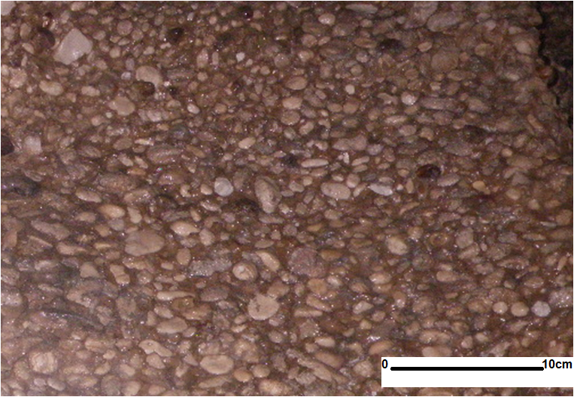
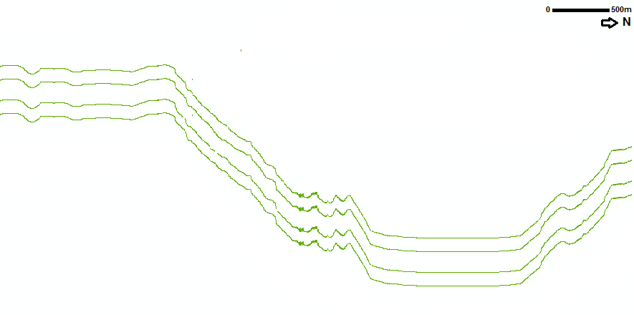
Morphological evolution of the landscape
TECTONIC UPLIFT
Castelloni di San Marco
VALLEY EXCAVATION
(CLIMATE CONTROL)
Paleo water table level
Valsugana Valley
level1
level2
level3
Present day water table level
Val Sella Fault
Present day Valsugana level
Notes:
Questi livelli possono essere associati a evoluzione morfostrutturale dell’altopiano.
Continuo sollevamento, variazioni climatiche (es fasi glaciali-interglaciali) variano il dislivello fra fondovalle e altopiano con variazione della quota della tavola d’acqua: nel glaciale la valsugana viene scavata, la grotta è in fase di stasi; in interglaciale sviluppo carsismo, antichi freatici approfonditi vadosamente, formazione nuovi freatici al nuovo livello della tavola d’acqua.
Il fiume Brenta entrava nella conca di arsiè, poi dopo il sollevamento del grappa e l’azione dei ghiacciai pleistocenici il Brenta passa un centinaio di metri più basso, con un percorso più diretto verso la pianura. Evoluzione neotettonica dell’Italia nord orientale, Zanferrari et al, 1982
Bigonda poteva essere una sorgente che si apriva a livello di un fondovalle 100m più alto dell’attuale, scaricando verso la conca di Arsiè, attualmente valle sospesa a circa 350m slm. Grotte del Veneto, Mietto e Sauro, 2000
Si è abbassato il sistema, attivate sorgenti più basse, il livello 1 lavora solo in caso di piene eccessive.
Foto con deposito fluviale ben classato, polimittico (dolomia, granitoidi..) trasportati all’interno della grotta da un antico fiume, prova che l’ingresso era a livello della valle.

Slide 21
Conclusions
Conduits mainly controlled by:
  water table level (phreatic condition)
  dip of beds (vadose conditions)
  by steep faults/fractures
Three main phases of speleogenesis controlled by interplay between tectonic uplift and climate changes (Pleistocene glacial-interglacial cycles)
The study of large cave systems like the Bigonda cave can explain the morphological evolution of this karst landscape
Notes:
La Bigonda si sviluppa maggiormente su freatici scavati al livello della paleo tavola d’acqua.
Importante sviluppo di condotti vadosi o freatici con approfondimento vadoso lungo dip.
Fratture e faglie approvvigionano d’acqua il sistema e ne controllano le fasi d’approfondimento.
L’approfondimento è legato all’evoluzione morfologica dell’altopiano e valli limitrofe.

